Slide 2
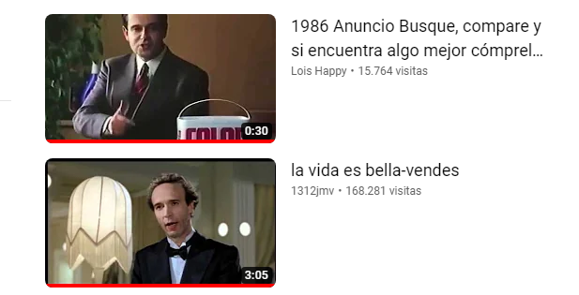
Situacions d'abans...

Slide 3
Es parla molt de la manca de personal a l'hostaleria, però, és veritat?
Acomiadaments, ERTES i tancaments de negocis: Durant la pandèmia, molts negocis d'hostaleria van tancar o van reduir les operacions, cosa que va portar molts acomiadaments i ERTES. Ara que l'economia s'està recuperant, alguns negocis estan tenint dificultats per contractar personal suficient per satisfer la demanda.
Canvi de prioritats dels treballadors: Moltes persones que treballaven a l'hostaleria abans de la pandèmia han optat per buscar feines en altres sectors a causa de la incertesa i l'impacte econòmic de la pandèmia.
Restriccions de visats: En alguns països, la pandèmia ha afectat la capacitat dels negocis d'hostaleria per contractar treballadors internacionals degut a les restriccions de viatge i als canvis en les polítiques de visats.
Manca d'incentius: En alguns casos, els salaris i les condicions laborals a l'hostaleria no són prou atractius per atraure i retenir els treballadors

Slide 4
Horaris de treball?: Els horaris de treball a l'hostaleria poden ser llargs i impredictibles, cosa que pot ser difícil per a algunes persones, especialment per a aquells que busquen un equilibri entre la seva vida laboral i personal.
Salaris baixos?: Els treballadors de l'hostaleria sovint reben salaris baixos, cosa que pot ser un factor des motivador per a algunes persones.
Ambient laboral estressant?: L'hostaleria pot ser un ambient de treball estressant, especialment en moments de molta demanda, com ara caps de setmana i dies festius. Això pot ser esgotador i descoratjador per a algunes persones.
Preu dels lloguers alts a destinacions turístiques
Preus alts d'aparcament a zones turístiques i dificultat a les connexions i mobilitat

Slide 5
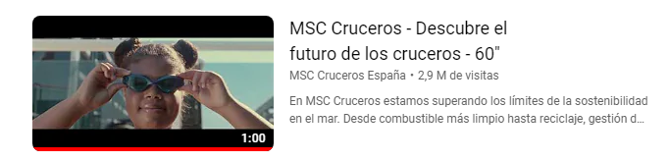
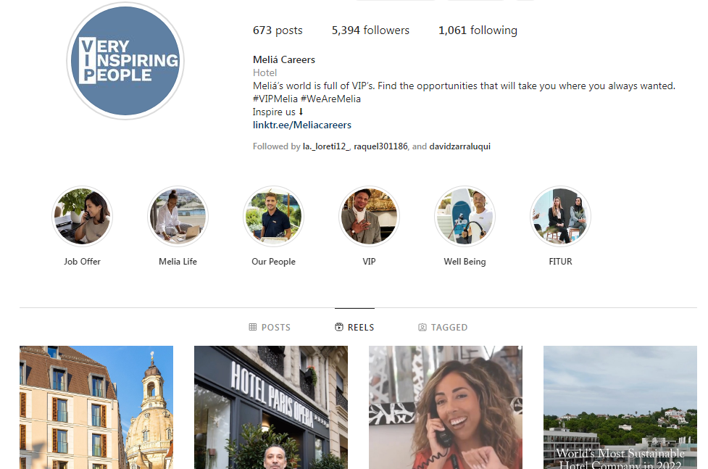
... i situacions noves d'ara

Slide 6
Quines són les 5 raons principals perquè els treballadors vagin al sector d'hostaleria?
Oportunitats d'ocupació: El sector de l'hostaleria és un gran ocupador i sempre hi ha una gran demanda de treballadors, fet que significa que hi ha una gran quantitat d'oportunitats d'ocupació disponibles.
Flexibilitat: El sector de l'hostaleria és conegut per oferir feines flexibles, cosa que significa que els treballadors poden treballar en horaris que s'adaptin a les seves necessitats i estils de vida. Això pot ser especialment atractiu per a estudiants, pares o persones que necessiten treballar en horaris específics.
Ambient de treball dinàmic: L'hostaleria és un sector on es treballa de cara al públic, cosa que significa que els treballadors solen interactuar amb una àmplia varietat de persones. A més, l'hostaleria sovint ofereix un ambient de treball dinàmic i enèrgic, cosa que pot ser atractiva per als que busquen una feina emocionant i desafiant.
Oportunitats de creixement: El sector de l'hostaleria és conegut per oferir oportunitats de creixement i progressió al llarg de la cursa. Els treballadors poden començar en feines bàsiques i avançar a rols de lideratge o de gestió a mesura que adquireixen experiència i habilitats.
Potencial d'ingressos: Si bé els salaris al sector de l'hostaleria poden variar depenent de la feina, la ubicació i l'experiència del treballador, hi ha oportunitats per guanyar bons ingressos en aquest sector. Els treballadors poden augmentar els ingressos amb propines, bonificacions i oportunitats de promoció.

Slide 7
Com pot millorar la reputació de l'hostaleria per atraure més personal?
Oferir un ambient de treball segur i agradable: Assegureu-vos que els empleats tinguin un lloc de treball segur, net i còmode pot ser un gran atractiu per als treballadors. També és important crear un ambient de treball amistós i solidari per fomentar la col·laboració i la companyonia entre els membres de l'equip.
Proporcionar oportunitats de creixement i desenvolupament: Els empleats volen saber que tenen oportunitats de créixer i desenvolupar-se a la feina. Les empreses poden oferir programes de capacitació i desenvolupament, promocions i augments salarials per ajudar els empleats a avançar en les seves carreres.
Oferir horaris flexibles: Els treballadors de l'hostaleria sovint han de treballar en hores no tradicionals, com ara nits i caps de setmana. Oferir horaris flexibles pot ser un gran atractiu per als treballadors que necessiten equilibrar la feina amb la seva vida personal.
Oferir salaris competitius i beneficis: Assegurar-se que els empleats rebin salaris competitius i beneficis, com ara assegurança mèdica, vacances pagades i descomptes en productes o serveis, pot ajudar a atraure i retenir el personal de l'hostaleria.
Fomentar la retroalimentació i la comunicació oberta

Slide 8
Quines mesures de gestió es poden adoptar en un restaurant si no tens prou personal per treballar?
Ajustar els horaris d'obertura: Si no hi ha prou personal per atendre el restaurant durant tot el dia, és possible que calgui reduir les hores d'operació. Per exemple, podries considerar tancar durant el dinar o d'hora a la nit per reduir la càrrega de treball als empleats.
Prioritzar tasques crítiques: Identificar les tasques crítiques que necessiten ser realitzades per mantenir el restaurant en funcionament i assegurar-se que es facin. Per exemple, es pot assignar un cuiner per preparar els plats més populars del menú, mentre que la resta dels plats menys populars es podrien eliminar temporalment del menú.
Contractar treballadors temporals o externalitat: Es pot buscar contractar treballadors temporals, com a estudiants universitaris, per ajudar en tasques específiques, com ara rentar plats o servir aliments. A més, considera la possibilitat d’externalitat alguns serveis, com ara la neteja o el subministrament d'aliments i begudes, per alleujar la càrrega de treball del personal existent.
Capacitar el personal existent: Si no és possible contractar més personal, capacitar els empleats existents en múltiples funcions per ajudar a mantenir el restaurant en funcionament. Per exemple, un cambrer pot ajudar a la cuina o un cuiner pot atendre els clients.
Automatització: En alguns casos, es poden utilitzar eines automatitzades per ajudar a reduir la càrrega de treball del personal, com ara un sistema de comandes en línia o una

Slide 9
Com ha d’equilibrar l’empresari d’Hostaleria la vida personal i la vida del seu negoci per ser feliç amb rentabilitat?
Establir límits: És important establir límits clars entre la feina i la vida personal. Això pot incloure horaris de treball definits, temps dedicats a la família i als amics, i no portar la feina a casa.
Delegar responsabilitats: Delegar responsabilitats a altres membres de l'equip pot ajudar l'empresari a reduir la càrrega de feina i alliberar temps per a la vida personal. Això també pot ajudar a desenvolupar el talent i la capacitat de lideratge d’altres membres de l’equip.
Establir prioritats: És important establir prioritats clares per al negoci i la vida personal. Identificar què és més important i dedicar el temps i els recursos adequats a cada àrea.
Prendre's temps lliure: Prendre's temps lliure és essencial per aconseguir un equilibri entre la vida personal i el treball. Això pot incloure vacances regulars, dies lliures i períodes sabàtics per recarregar les piles i dedicar temps a la família i als amics.
Automatitzar i delegar tasques: L'automatització de certes tasques i la delegació de tasques a altres membres de l'equip pot ajudar a reduir el temps dedicat al negoci i alliberar temps per a la vida personal.

Slide 10
Algunes frases motivadores per atraure treballadors al nostre sector
"Uneix-te al nostre equip i crea experiències inoblidables per als nostres clients a Sitges".
"A Sitges, la hostaleria és una indústria emocionant i en constant evolució. Si t'apassiona el servei al client, ¡vine a treballar amb nosaltres!".
"Estem buscant persones apassionades i dedicades per unir-se al nostre equip i ajudar-nos a crear moments memorables per als nostres clients a Sitges".
"A Sitges, la hostaleria és una indústria que et permet fer una diferència significativa en la vida de les persones i ser part d'un ambient emocionant i en constant canvi".
"Estem buscant persones dinàmiques i enèrgiques que vulguin créixer en la seva carrera professional mentre treballen en un ambient divertit i gratificant a Sitges".

Slide 11
"A Sitges, la hostaleria et brinda l'oportunitat de créixer i aprendre coses noves cada dia. Vine a treballar amb nosaltres i evoluciona en la teva carrera!".
"En la nostra empresa, la cultura de treball en equip és clau per a oferir el millor servei als nostres clients a Sitges. Vine a treballar amb nosaltres i sigues part del nostre èxit!".
"A Sitges, la hostaleria és una indústria en constant creixement i desenvolupament. Vine a ser part del nostre equip i forma part del futur!".
"En la hostaleria de Sitges, la creativitat i la innovació són ben valorades. Si tens idees i passió pel servei, ¡et volem conèixer!".
"El nostre equip és una família i busquem nous membres per unir-se a nosaltres. Si t'apassiona el servei al client i treballes bé en equip, ¡aplica avui i vine a formar part de la nostra família a Sitges!".

